Slide 1
Volonteri – edukatori
učenici splitske
Zdravstvene škole
na Marjanu
Mirjana Gaćina Bilin, prof. mentor
Suzana Ružić Mateljan prof.
Zdravstvena škola, Split

Slide 2
Stazom zdravlja do znanja
povod je obilježavanje
Dana zaštite prirode i
Međunarodnog dana biološke raznolikosti
suradnja s
Javnom ustanovom za upravljanje Park-šumom Marjan
Udrugom Darovita djeca (osnovana početkom 2017. u Splitu)
organizirali smo
niz radionica na vrhu Marjana

Slide 3
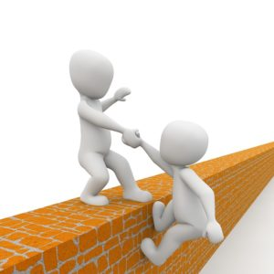
Edukacija i priprema 17 volontera učenika Zdravstvene škole
kreativne radionice izrade origamija
natjecateljske radionice rješavanja tangrama
natjecateljske radionice rješavanja različitih zadataka sa šibicama
natjecanje u Marjanskom labirintu

Slide 4
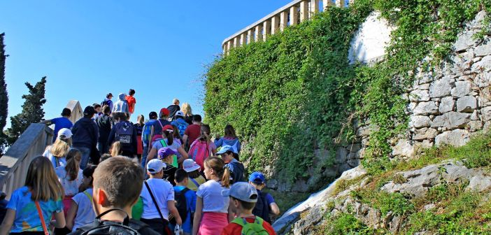
Namjena radionica
najmlađim uzrastima grada Splita
polaznicima udruge Darovita djeca
Jutro je započelo poučnom šetnjom organiziranom za djecu i roditelje grada Splita
START – prva vidilica
CILJ – radionice na vrhu Marjana (ZOO vrt)

Slide 5
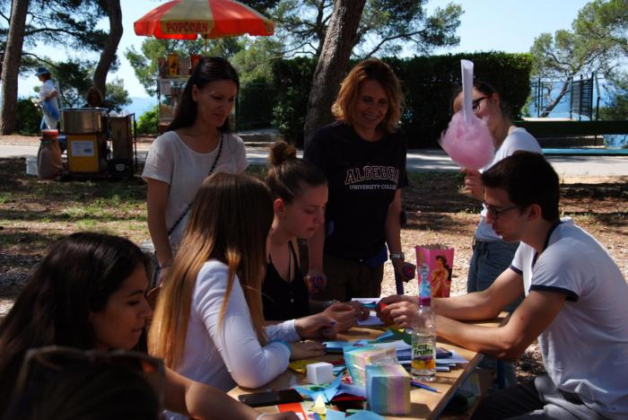
Priprema za radionice - mjesec dana
radionice i natjecanja su održali su učenici prvih, drugih i trećih razreda
njih sedamnaest

Slide 6
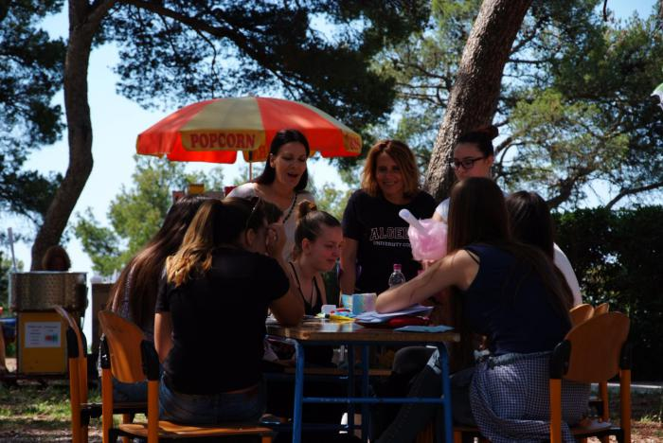
Priprema za radionice - mjesec dana
djeca nižih razreda osnovne škole su dobila priliku otkriti ljepotu matematike na posve drugačiji način
upoznali su ih sa zanimljivim pričama o tangramu i origamiju
rasvijetlili su im vezu između matematike i šibica
uputili su ih u tajne labirinta

Slide 7
Alati korišteni u realizaciji događaja na Marjanu:
Google disk
E-mail
WhatsApp
Edmodo
TangramSam
Prezi
Office Mix
Power Point
CANVA

Slide 8
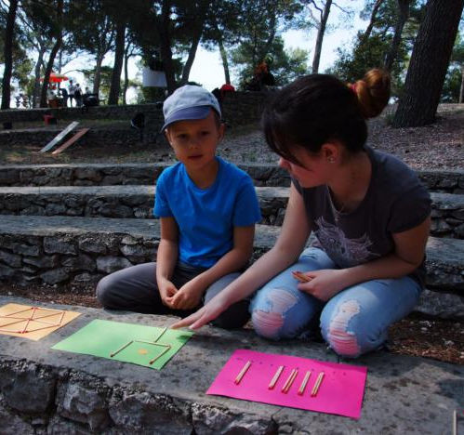
inovativne nastavne metode
naši učenici
razvijaju suradnju i timski rad
pronalaze i koriste digitalne obrazovne sadržaje
uz mentoriranje nastavnica kreiraju nove digitalne obrazovne sadržaje
uče kako educirati
svoje vršnjake,
mlađe naraštaje
nadarenu djecu u dobi od 7-10 godina

Slide 9
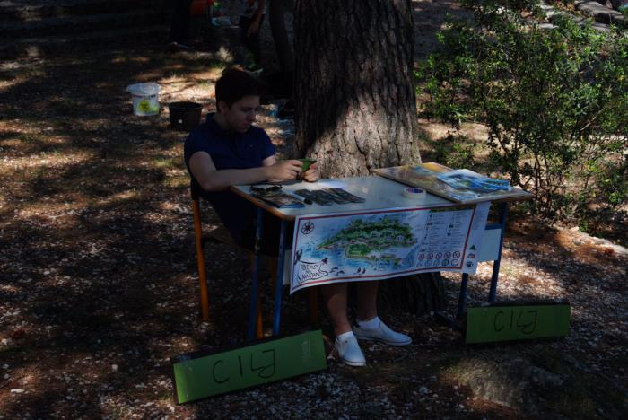
Razvoj projekta kroz 4 faze
Odabir tema
Istraživački rad
Priprema radionica
Prezentacija rada

Slide 10
Prvi korak – Odabir tema
Radionice:
Origami pod borom! Samo nebo je granica vašoj mašti (4 volontera)
Složimo šibice na matematički način (3 volontera)
Tangramom stvaramo iluziju (3 volontera)
Natjecanja:
utrka znanja i brzih nogu u Marjanskom labirintu (7 volontera)

Slide 11
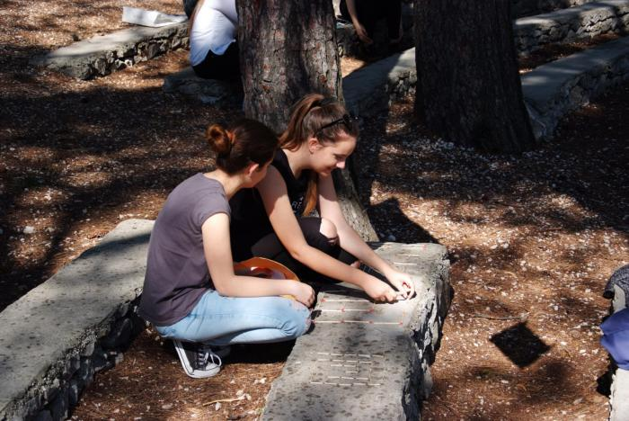
Prvi korak – Odabir tema
Podjela učenika u timove (3- 7 učenika)
Podjela tema po timovima

Slide 12
Drugi korak - Istraživački rad
Projektni zadatci - upute za izradu postavljene na društvene mreže (Edmodo, WhatsApp)
izrada prezentacija (prezi, Office Mix, Power Point)
izrada plakata (Canva, dimenzija mora biti A2 ili veća, formata: .jpeg i .pdf)
priprema natjecateljskih i kreativnih radionica na zadanu temu.

Slide 13
Drugi korak - Istraživački rad
Učenici na temelju dobivenih uputa:
istražuju
analiziraju
otkrivaju i
pronalaze
primjenu odgovarajućih područja matematike u raznim sferama, svuda oko nas

Slide 14
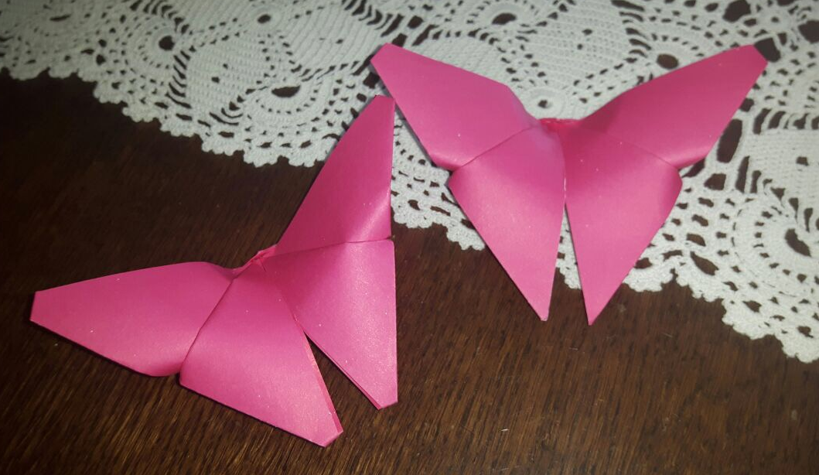
Treći korak – Priprema radionica
Na temelju prikupljenih materijala
izrađuju prezentacije i
izrađuju digitalne plakate
pripremaju radionice
naglasak na zadatcima prilagođenim darovitoj djeci

Slide 15
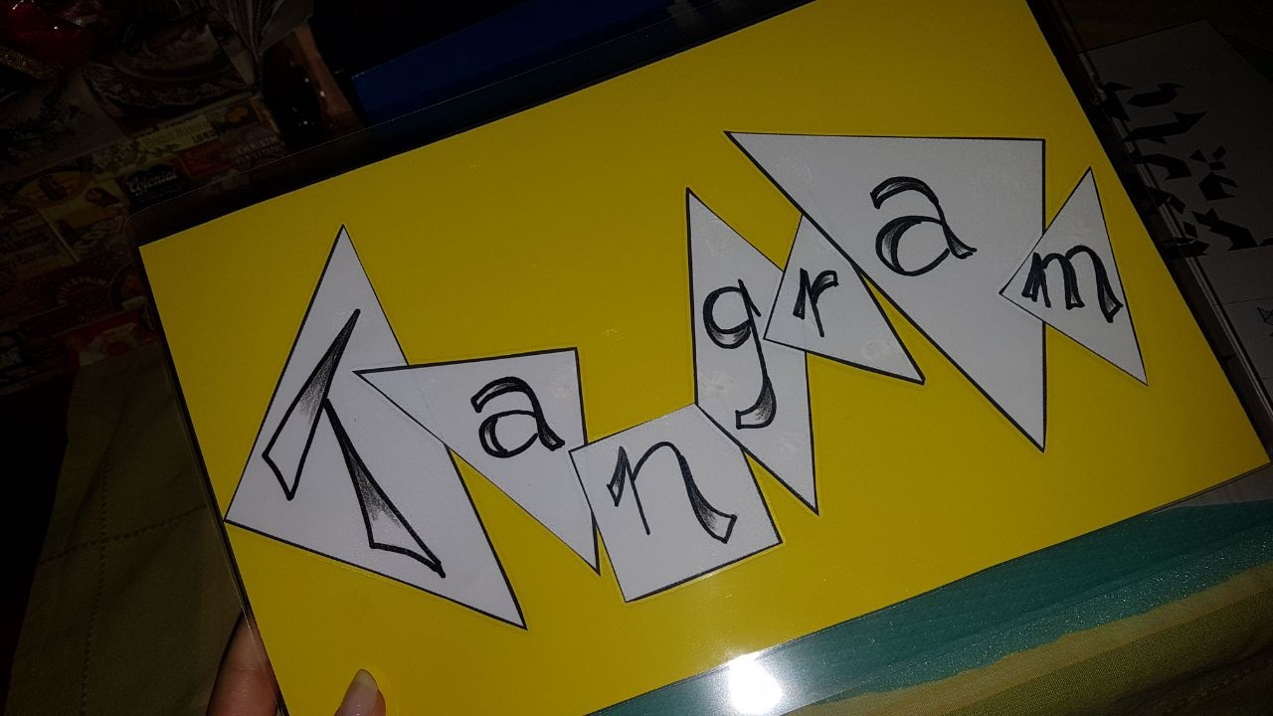
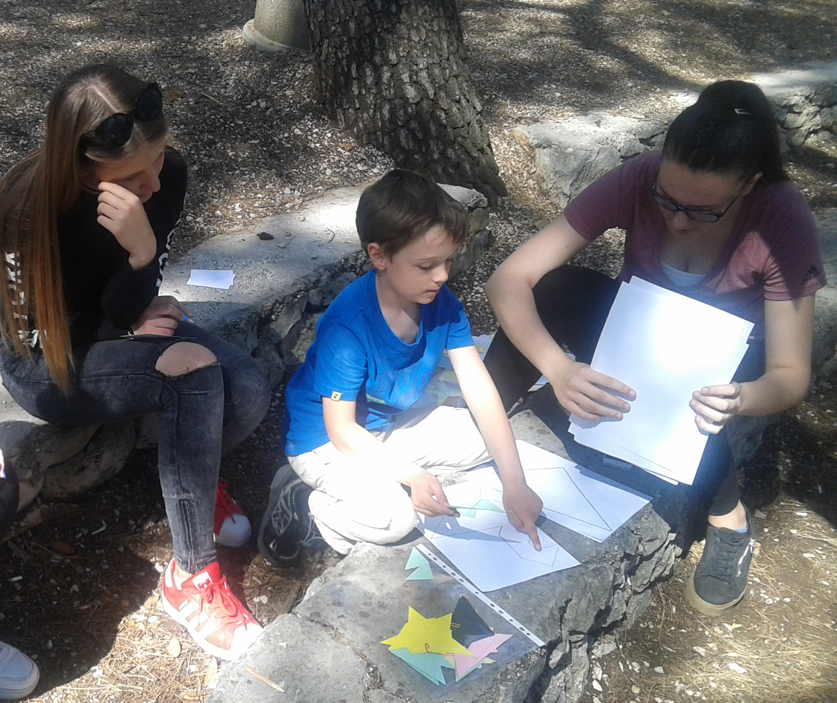

Slide 16
Četvrti kORak – Prezentacija rada
organizacija radionica i raznih natjecanja u prirodi, izvan školskih zidova
polaznici aktivnosti nisu unaprijed poznati
pozvana su djeca iz udruge Darovita djeca
pozvani su i svi građani grada Splita

Slide 18
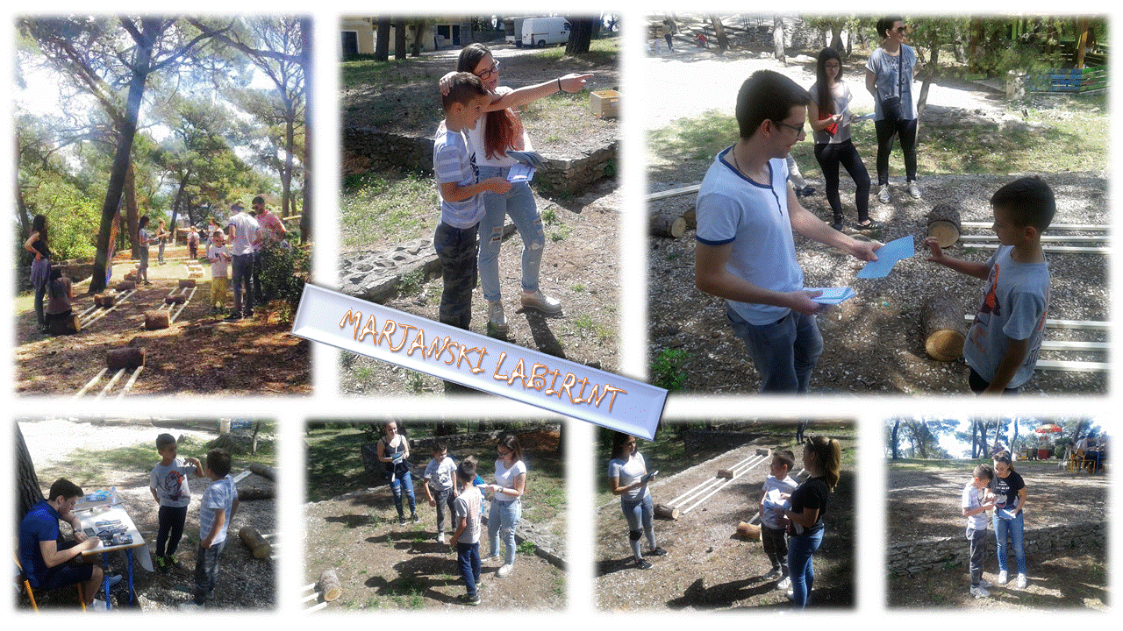

Slide 19
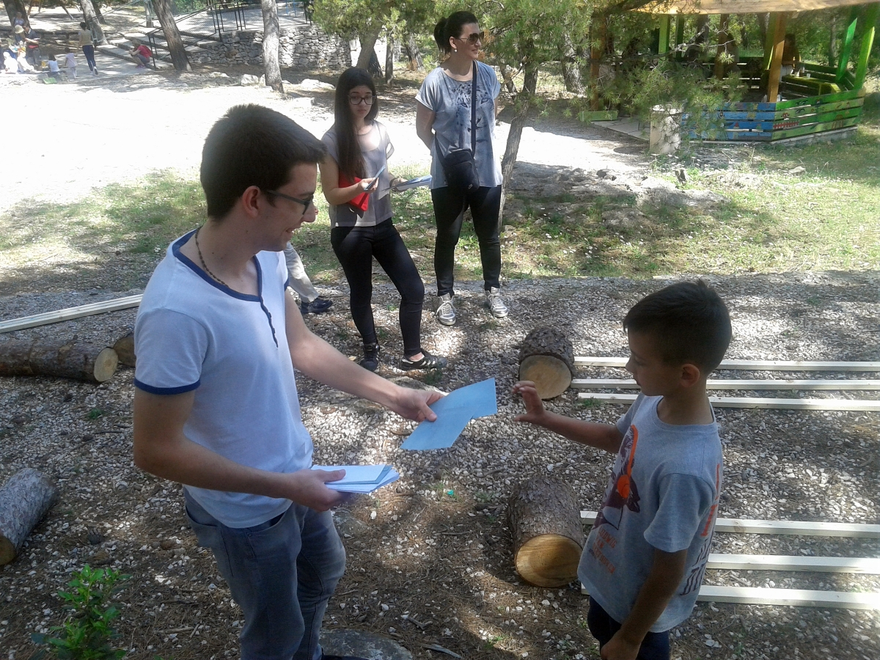
Slatka nagrada na kraju utrke

Slide 20
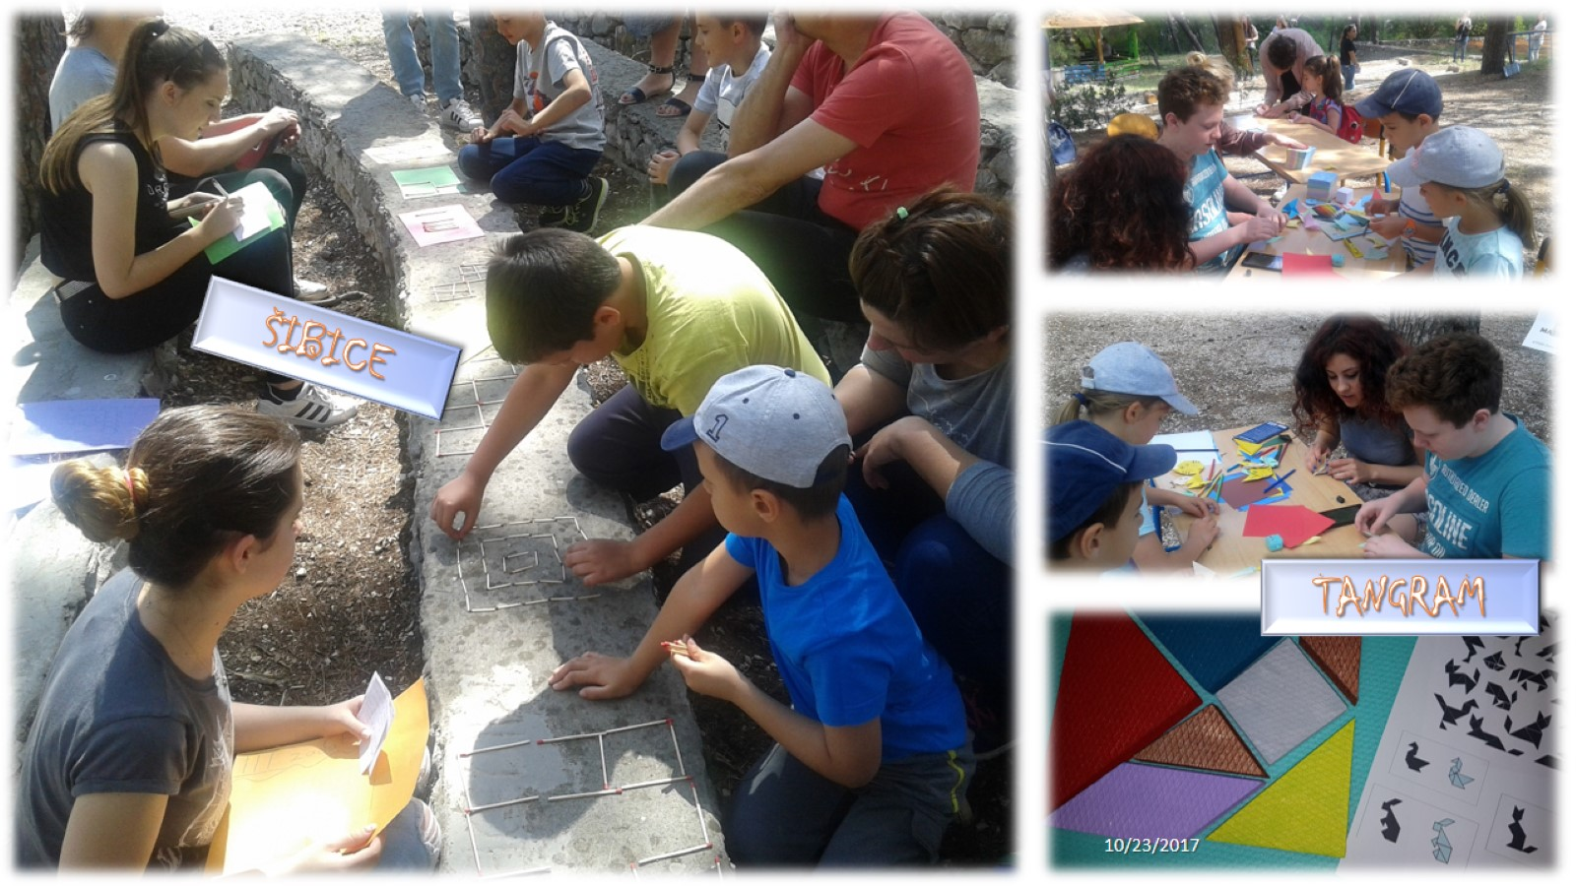

Slide 21
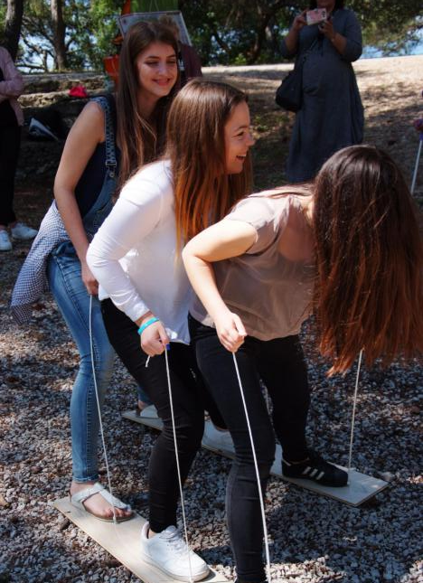
Igramo se!
I sami volonteri su sudjelovali u igrama koje razvijaju osjećaj timskog rada

Slide 22
Ciljevi - postignuti aktivnostima ovog projekta
racionalna i efikasna uporaba tehnologije
razvoj novih metoda prenošenja znanja
razvijanje kreativnosti pojedinaca
podrška u emotivnom razvoju, socijalizaciji i samoostvarenju darovitih
strpljivost, srdačnost, susretljivost u podučavanju mlađih generacija

Slide 23
Ciljevi - postignuti aktivnostima ovog projekta
pozitivan stav prema matematici i logičko razmišljanje
natjecateljski duh
produbljivanje matematičkog mišljenja
razvoj
geometrijskog mišljenja prostornog zora
suradničkog učenja
matematičkog i informatičkog stvaralaštva i kreativnog izričaja

Slide 24
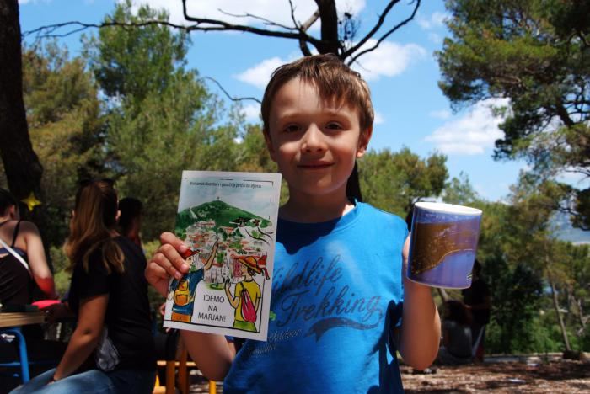
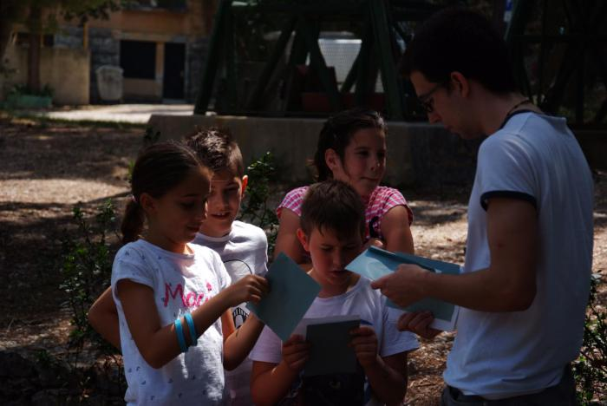
ZAKLJUČAK:
Učenici – volonteri Zdravstvene škole
vrhunski su odradili subotnje jutro
pokazali iznimnu količinu strpljenja i srdačnosti
bili izvrsni edukatori našim najmlađim sugrađanima

Slide 25
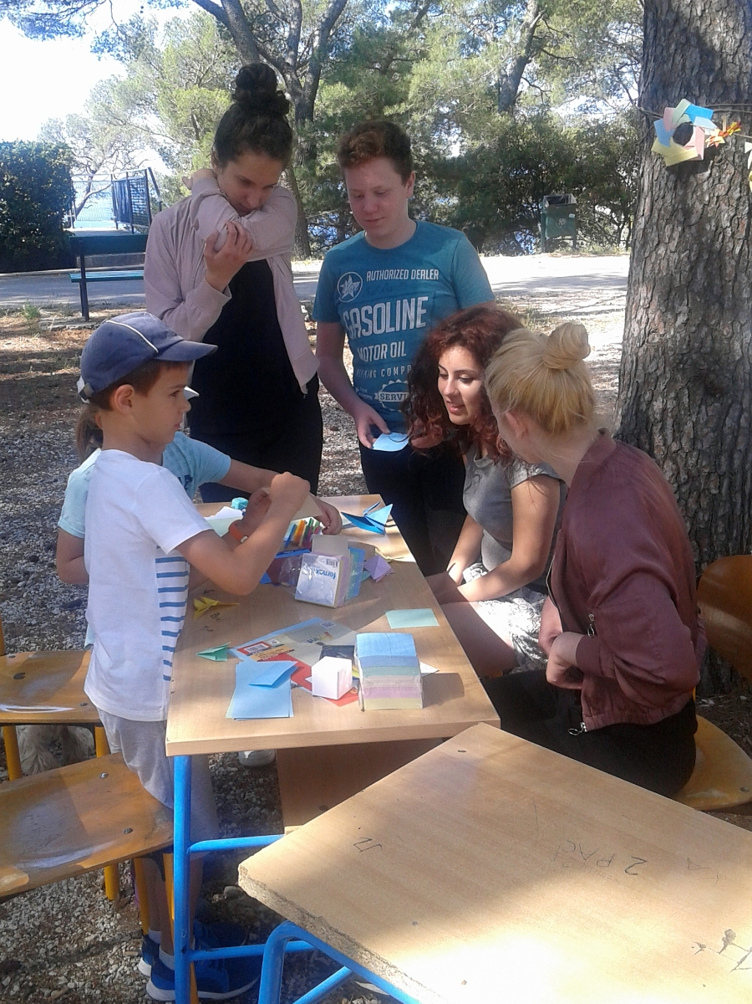
I za kraj….
Od prvog do posljednjeg trenutka bili su
pažljivi i odgovorni
strpljivi i dragi
pristupačni i veseli
Ponosni smo na naše učenike koji će sutra na svom radnom mjestu u splitskim zdravstvenim ustanovama, jednakim žarom raditi najhumaniji posao na svijetu pomažući nemoćnima i bolesnima

Slide 26
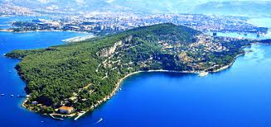
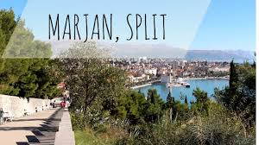
IDEMO DALJE….
Logični slijed je osmišljavanje projekta:
„MARJANSKOM STAZOM ZDRAVLJA DO ZNANJA”

Slide 27
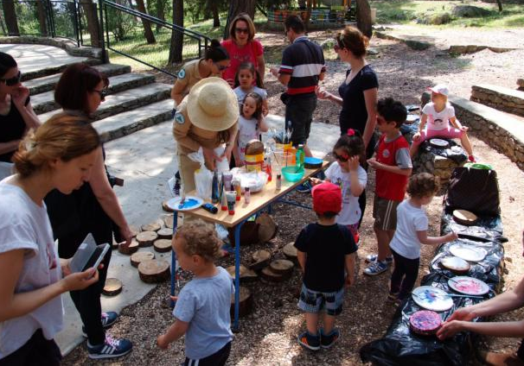
IDEMO DALJE….
Način realizacije:
u travnju, 2018.
poučnom, višesatnom šetnjom Marjanom
kreativnim i natjecateljskim radionicama koje će biti organizirane na vrhu Marjana
nalikovat će sajmu - sudionici obilaze ˝matematičke stanice˝ i punktove s ostalim kreativnim radionicama

Slide 28
IDEMO DALJE….
Način realizacije:
Nastavnici Zdravstvene škole će organizirati edukativnu šetnju
Volonteri, učenici Zdravstvene škole će pripremiti „radne točke”

Slide 29
IDEMO DALJE….
Način realizacije:
Udruga „Darovita djeca“ će
pripremiti svoj štand u sklopu obilježavanja Dana planeta Zemlje na kojem će sudionike poučavati tehnikama reciklaže
organizirat će i radionicu izrade glazbenih instrumenata od prikupljenog otpada
angažirat će profesora glazbenog odgoja pod čijim će vodstvom sudionici zasvirati na netom izrađenom instrumentu

Slide 30
IDEMO DALJE….
Način realizacije:
Javne ustanove za upravljanje Park - šumom Marjan će:
osmisliti Stazu zdravlja
ucrtati je u mape da posluži ostalim školama i građanima
Notes:
Na Marjanu je u prošlosti postojala i bila označena „Staza zdravlja“ koja je kretala od Crkve Sv. Frane te je imala oznake koje su govorile o trajanju pojedine dionice i naporu koji ta dionica iziskuje. Ona je vodila šumskim putevima sve do Telegrina. U suradnji s Javnom ustanovom za upravljanje Park - šumom Marjan ćemo pronaći kuda je bivša staza točno prolazila te vidjeti koliko bi bila zanimljiva ta dionica, pa na temelju toga izraditi konačan plan „Staze zdravlja“.

Slide 31
MARJANSKOM STAZOM ZDRAVLJA DO ZNANJA
Projekt koji čeka svoj red

Slide 32
Hvala na pažnji
Mirjana Gaćina Bilin, prof. mentor
mirjana.gacina-bilin@skole.hr

Slide 33
ZA INTERAKCIJU:
ŠIBICE -prezentirati problem na slajdu i podijeliti im šibice i kartončiće kao podlogu
TANGRAMI- pripremiti predložak i trokutiće – timski rad, štopat vrijeme
Slikaju i svoj rezultat uploadaju na spiral ili padlet…

